Slide 1
거짓말 탐지기
20170390 이지용
20120584 구성우
20170350 김성호
오픈소스 17조

Slide 2

Table of Contents
프로젝트 개요 및 필요성
프로젝트 개발 목표 및 내용
국내외 기술 및 시장현황
수행방법

Slide 3


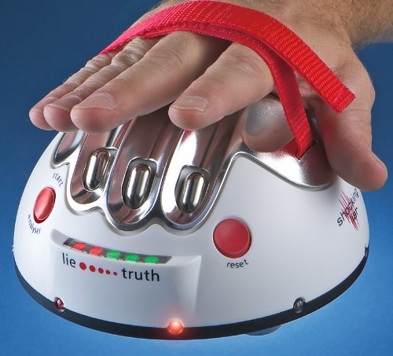
프로젝트 배경

Slide 4
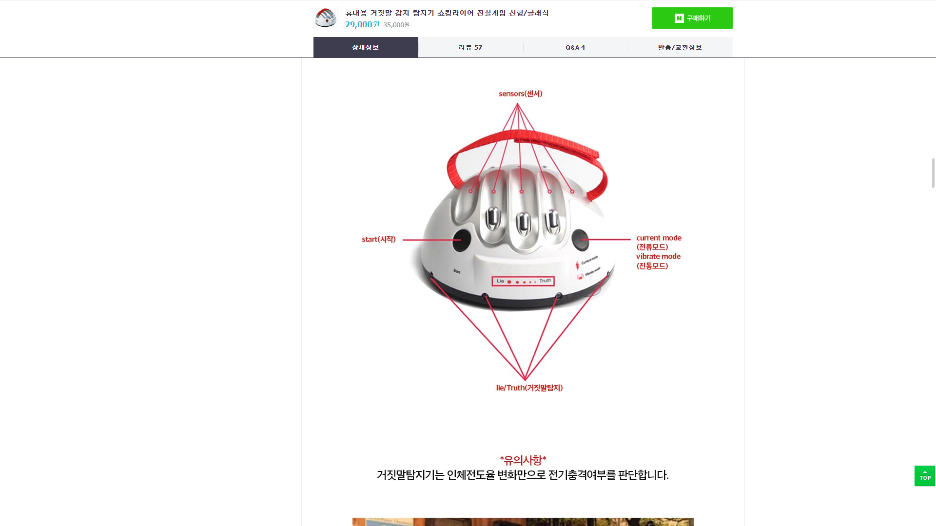
시장 및 기술조사
Notes:
#현재 과학수사 연구소에서 사용되는 거짓말 탐지기의 정확도는 97%

Slide 5
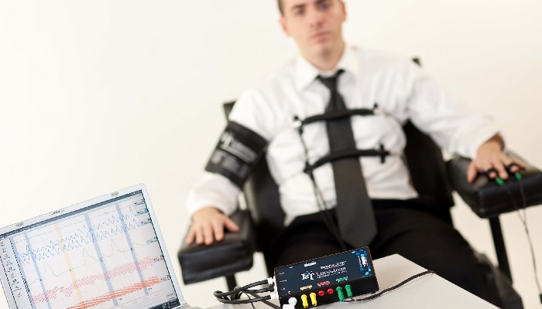
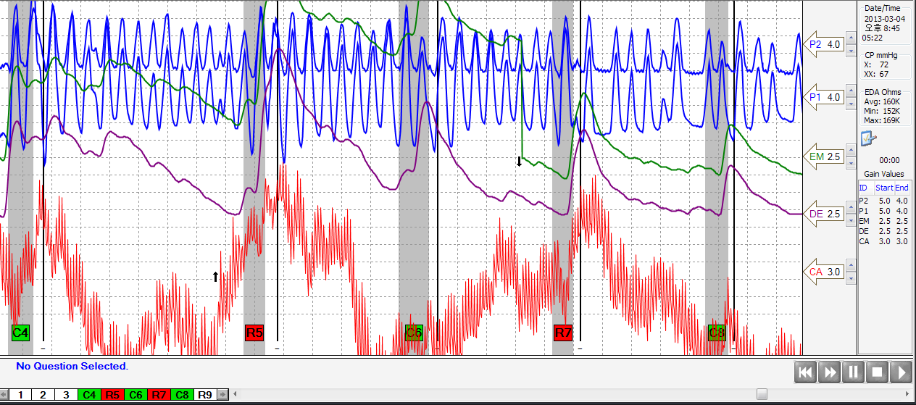
시장 및 기술조사
호흡패턴, 혈압, 맥박, 뇌파 등의 변화 polygraph 출력
사람은 거짓말을 하 게되면 심리적으로 긴장
polygraph의 변화를 보고 진위판단
Notes:
#현재 과학수사 연구소에서 사용되는 거짓말 탐지기의 정확도는 97%

Slide 6
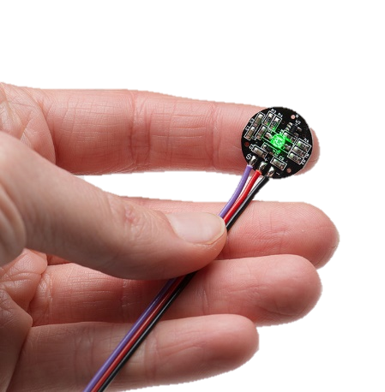
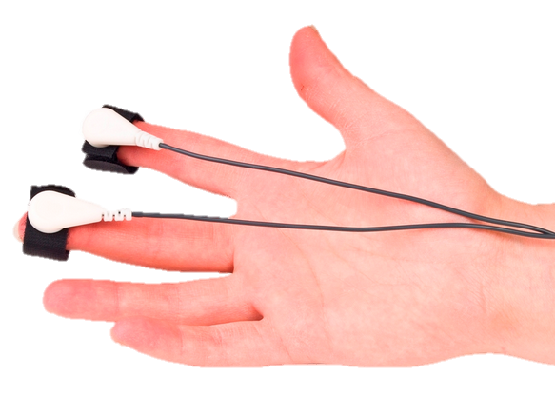
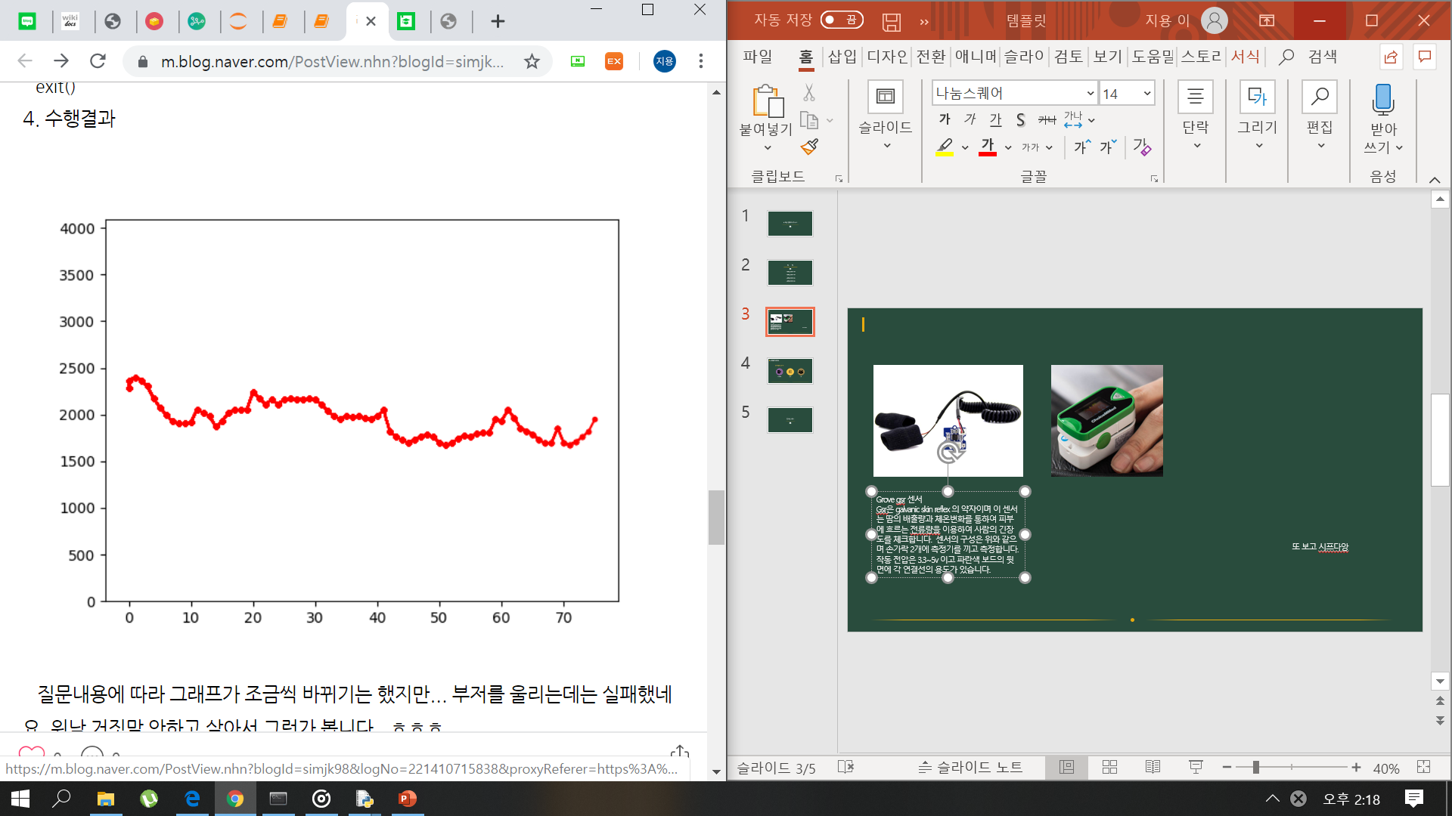
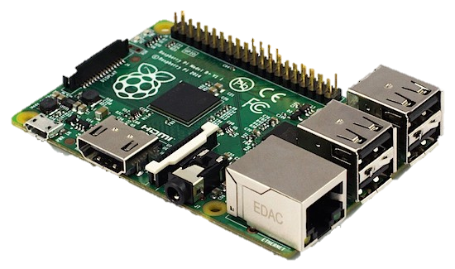
프로젝트 개요
polygraph 출력
진위 판단
심박수
심전도
SSH소켓통신

Slide 7

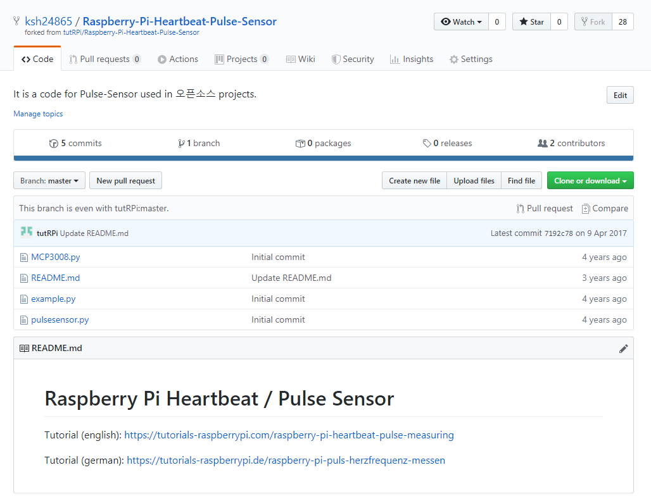
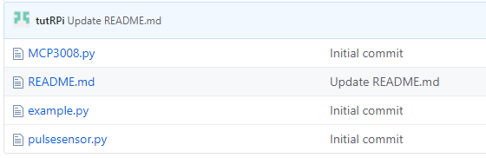
타 GitHubProject 코드 활용
심박센서 코드 작성 할 때
https://github.com/tutRPi/Raspberry-Pi-Heartbeat-Pulse-Sensor repo를 clone 및 fork하여 수정 후 활용하였음.

Slide 8
시스템 구성도

Slide 9
구현기술

Slide 10
시스템 동작
구현영상 첨부

Slide 11

프로젝트 결론
활용방안
-
-
프로젝트 개선점
-
-

Slide 12
Q&A

Slide 13
감사합니다.

